Slide 1
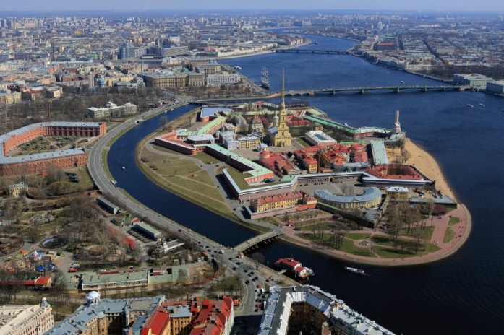
Прогулка по Санкт-Петербургу.
Составила: Воспитатель ГБДОУ НАО «ЦРР – ДС «Аннушка»
г. Нарьян-Мар
Тайбарей
Мария Александровна.

Slide 2
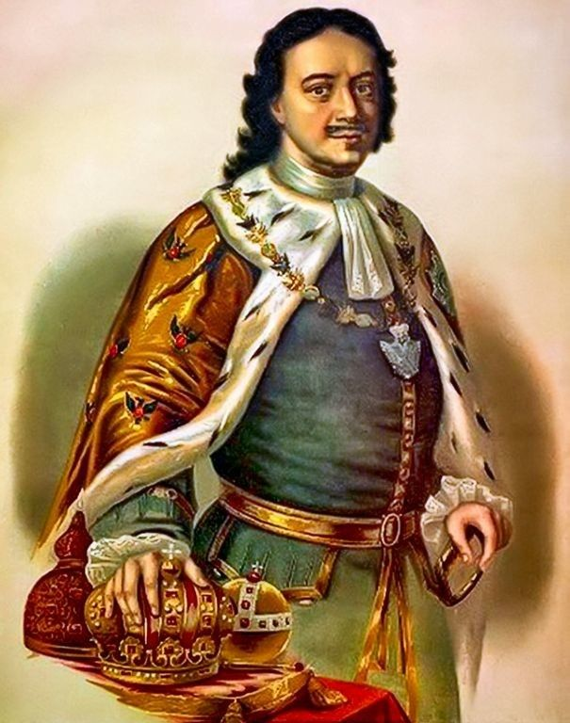
Император Пётр1

Slide 3
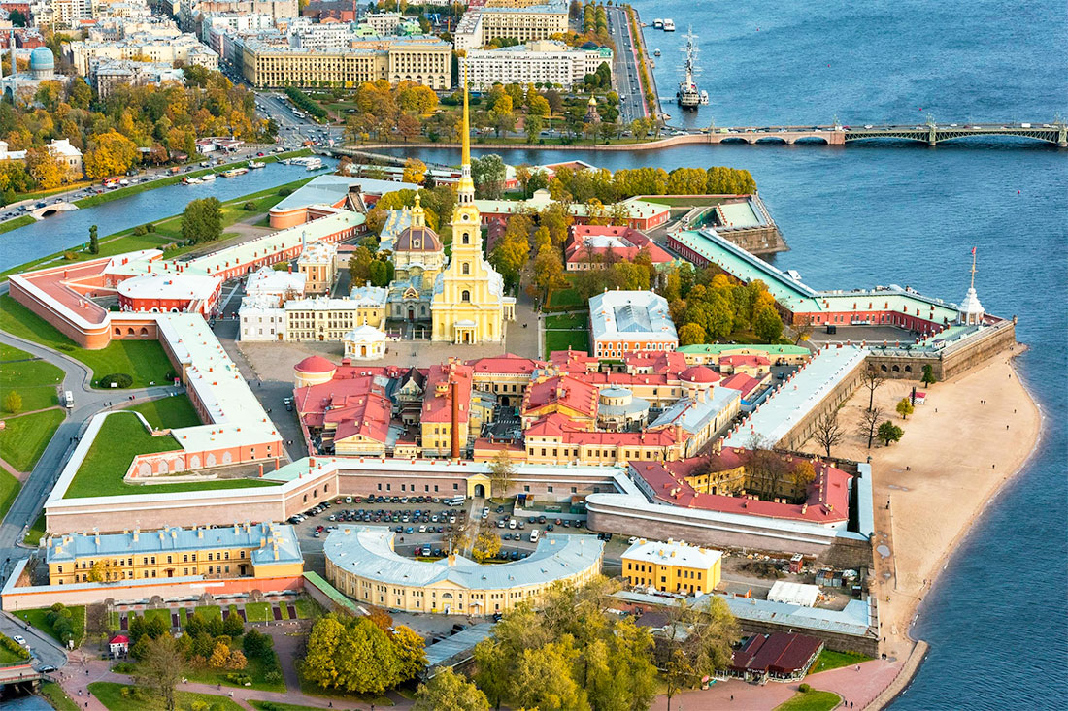
Петропавловская крепость

Slide 4
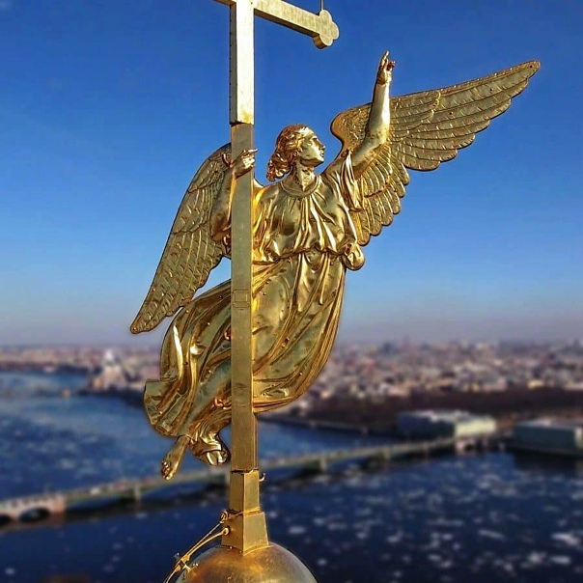
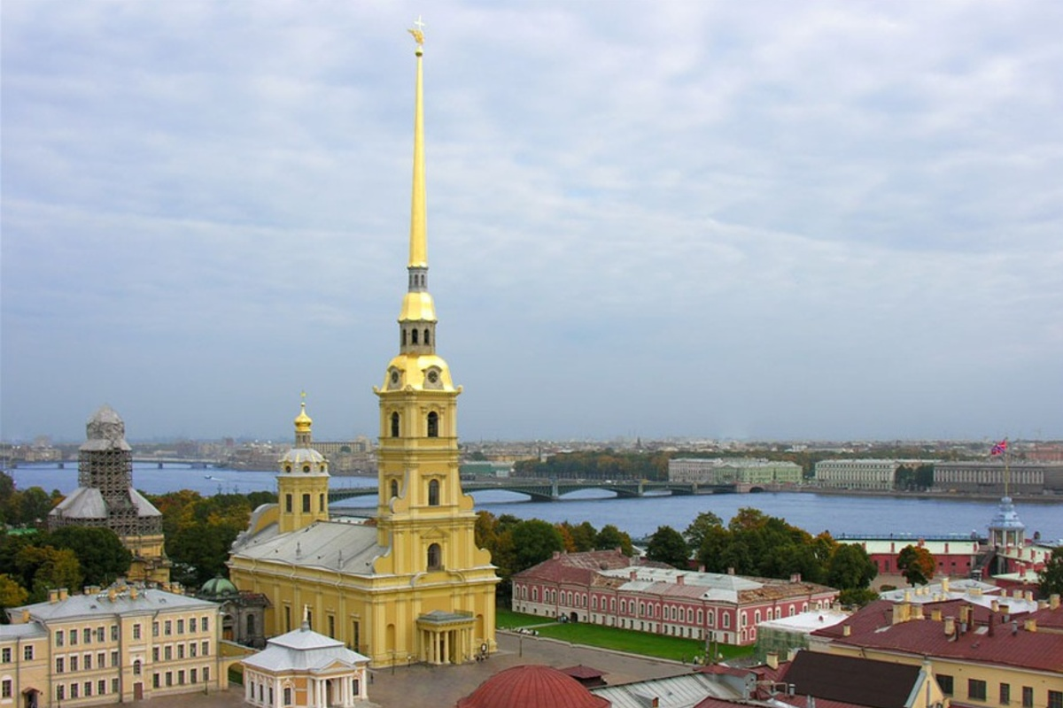
Собор Петропавловский

Slide 5
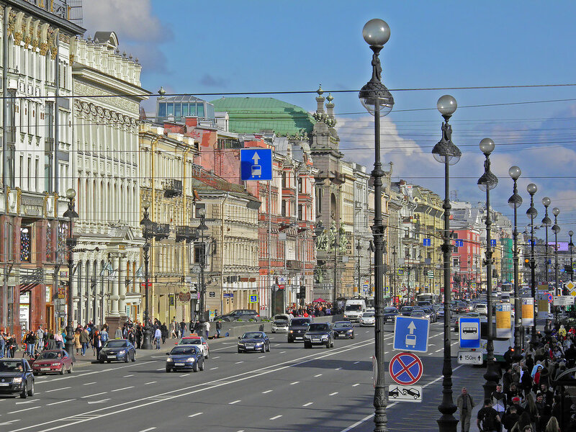
Невский проспект

Slide 6
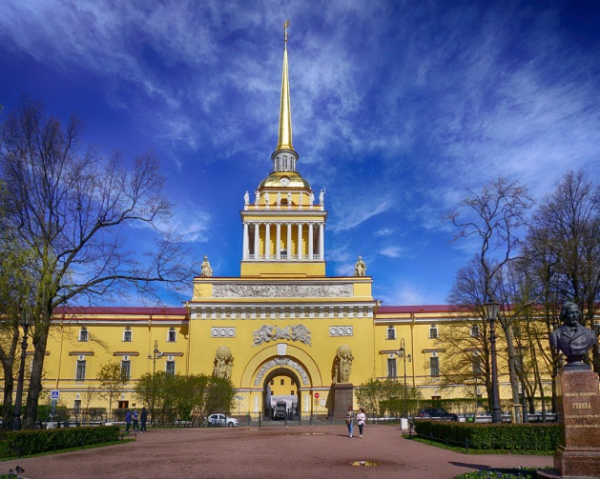
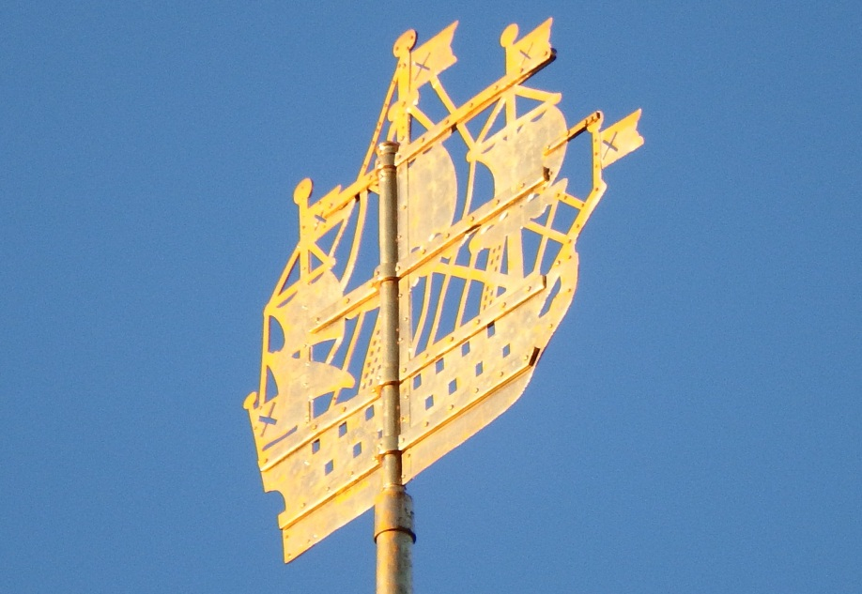
Адмиралтейство

Slide 7
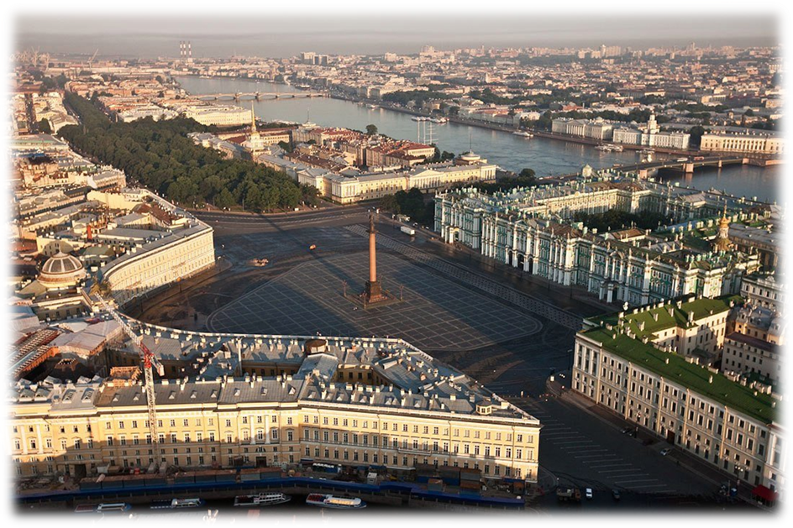
Дворцовая площадь

Slide 8
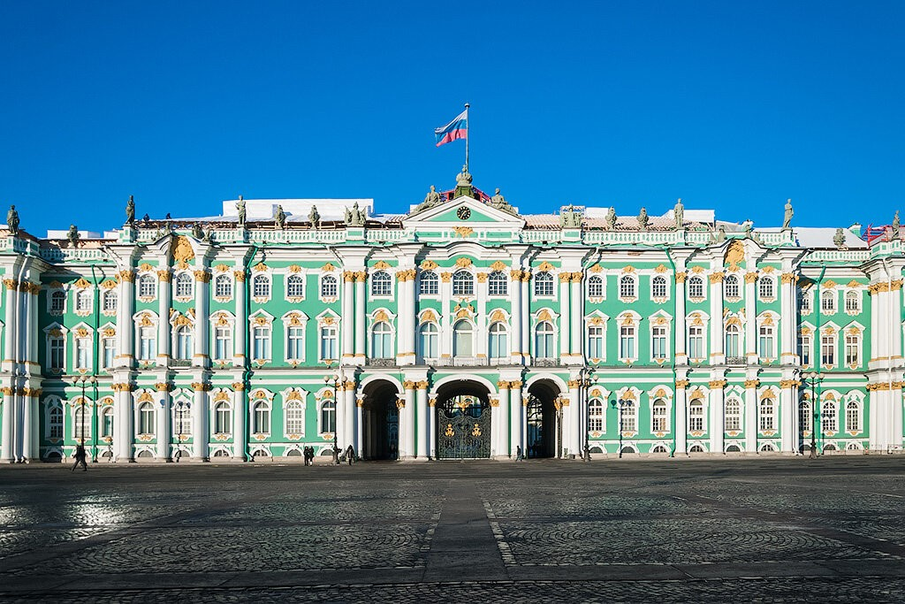
Зимний дворец

Slide 9
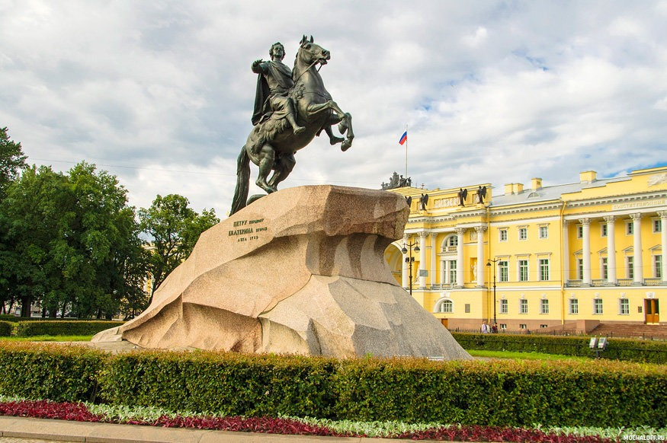
Медный всадник

Slide 10
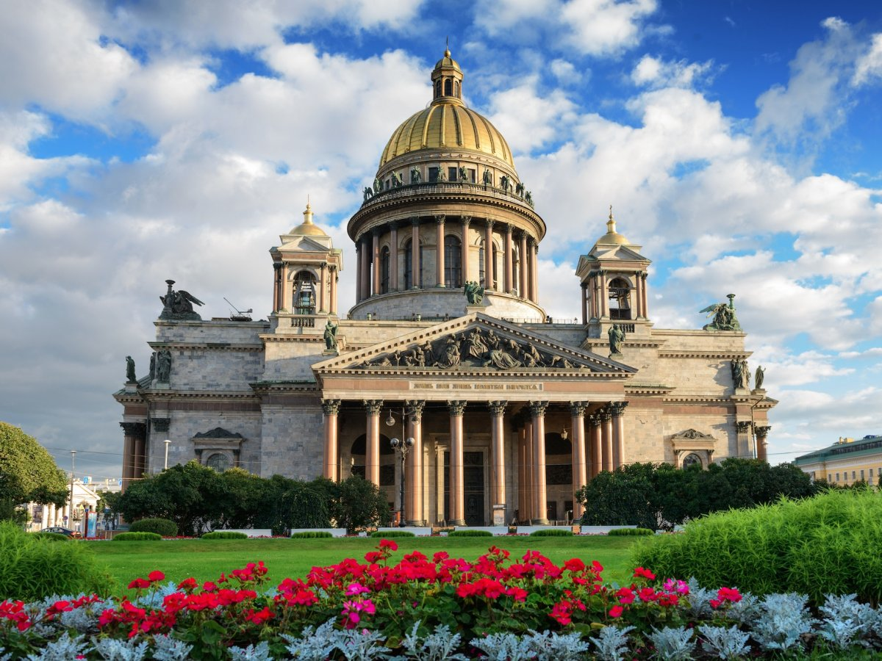
Исаакиевский собор

Slide 11
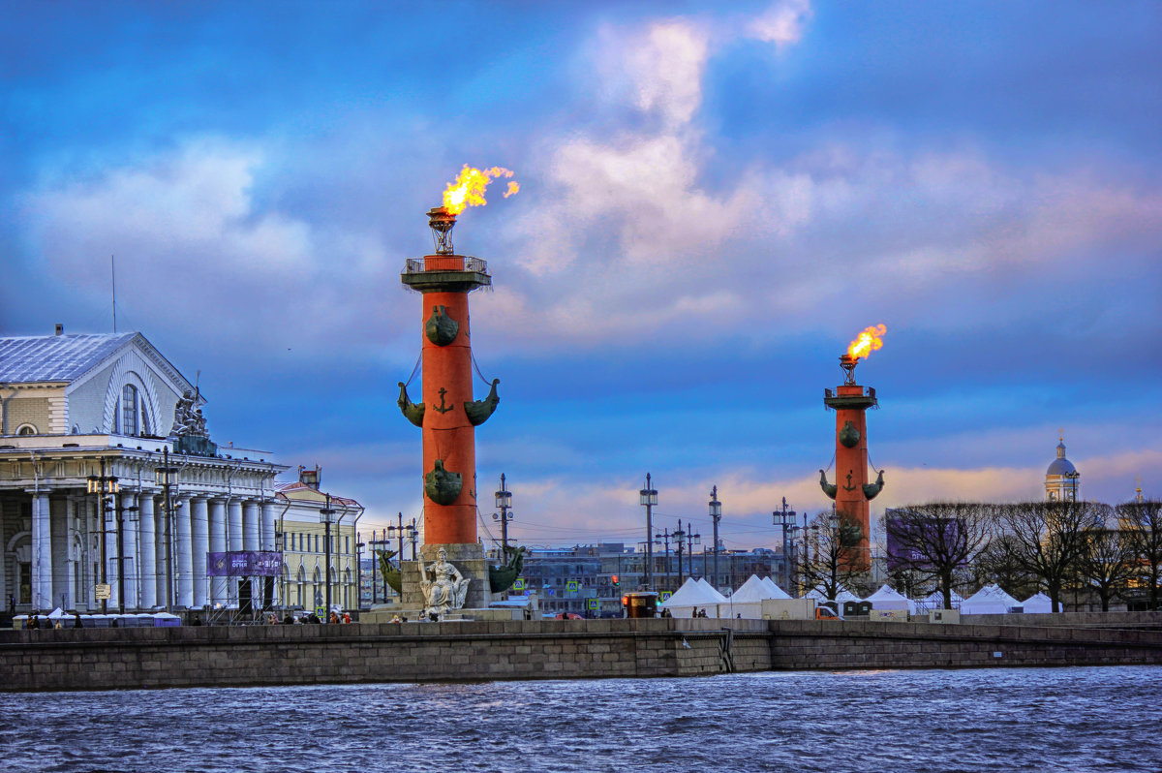
Ростральные колонны

Slide 12
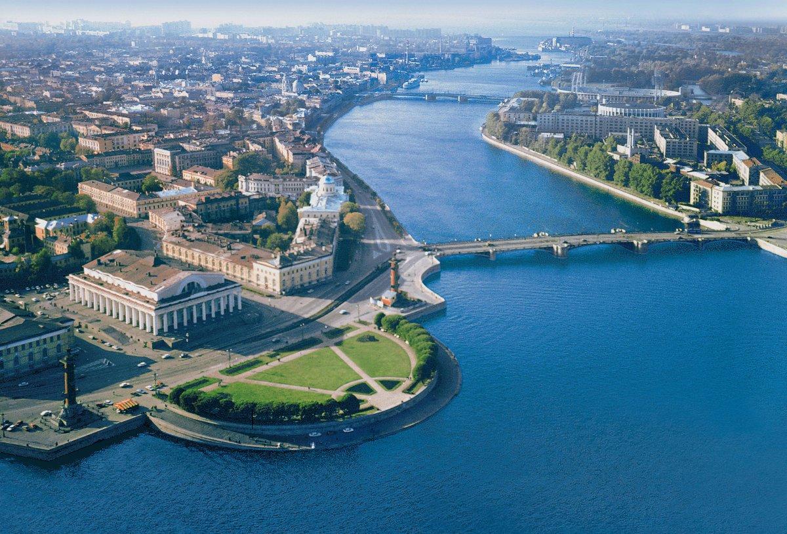
Река Нева

Slide 13
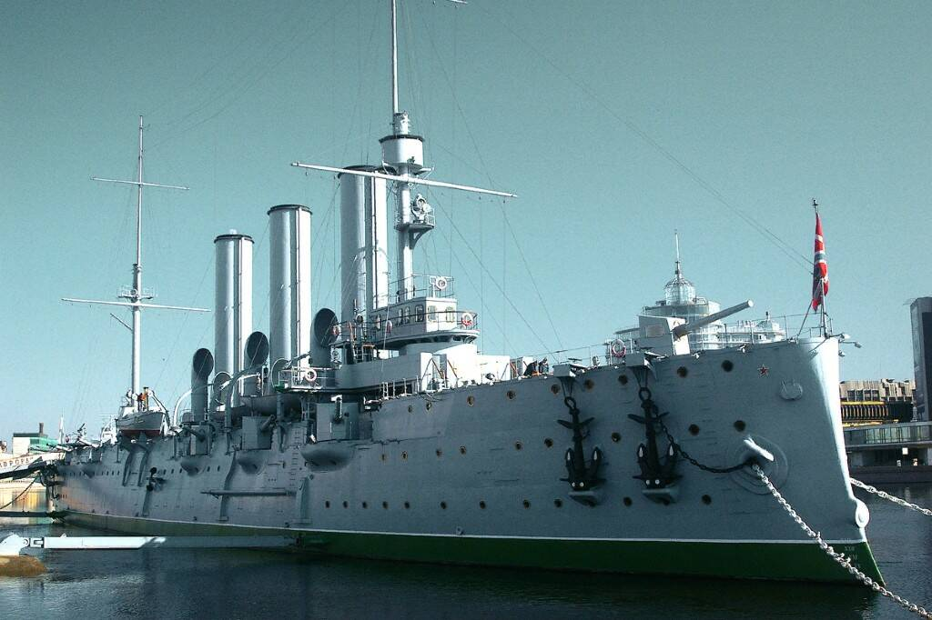
Крейсер Аврора

Slide 14
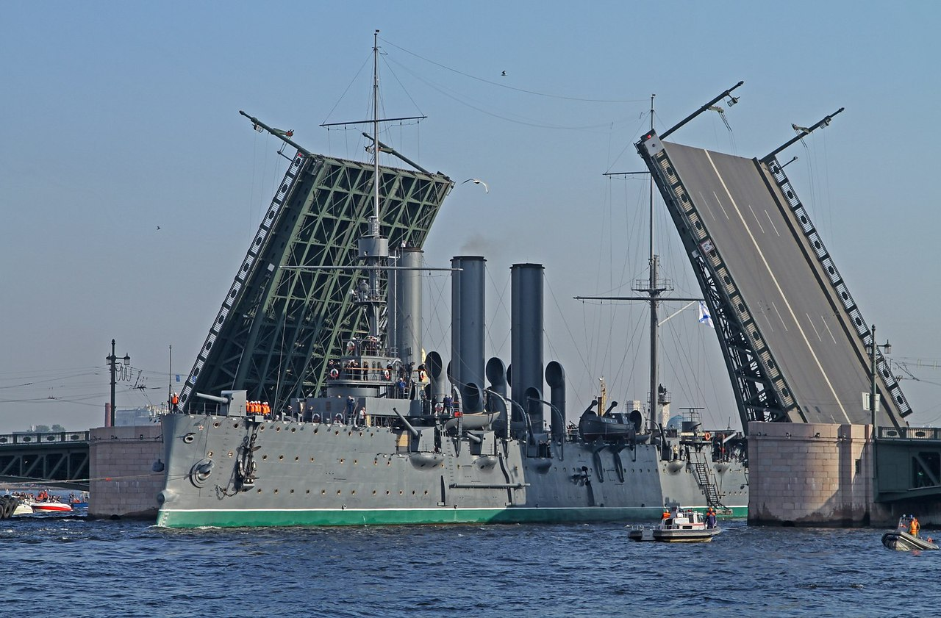
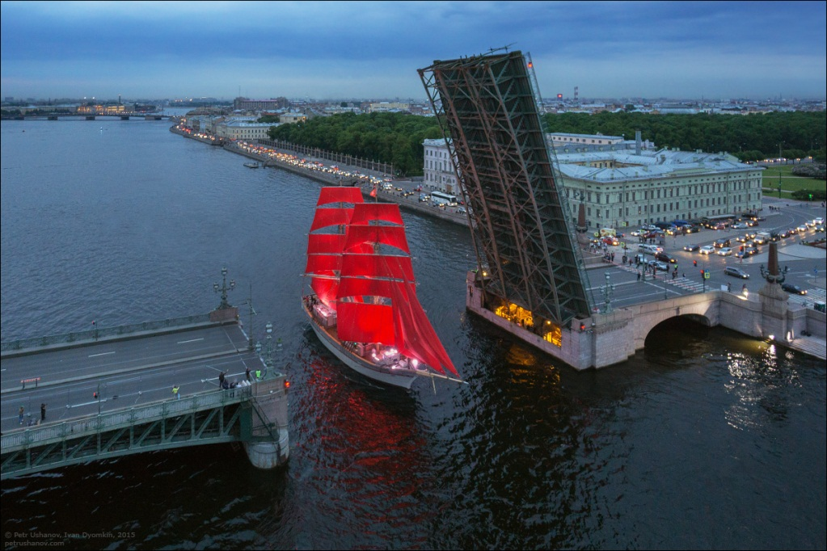
Мосты Санкт-Петербурга

Slide 15
Герб Санкт-Петербурга

Slide 16
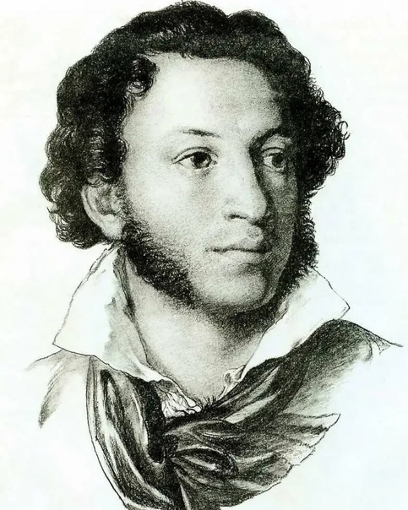
Люблю тебя, Петра творенье,
Люблю твой строгий, стройный вид,
Невы державное теченье,
Береговой ее гранит…
Пушкин А.С.

